Slide 1
面向对象的分析设计课程汇报
汇报人：邓程诺

Slide 2
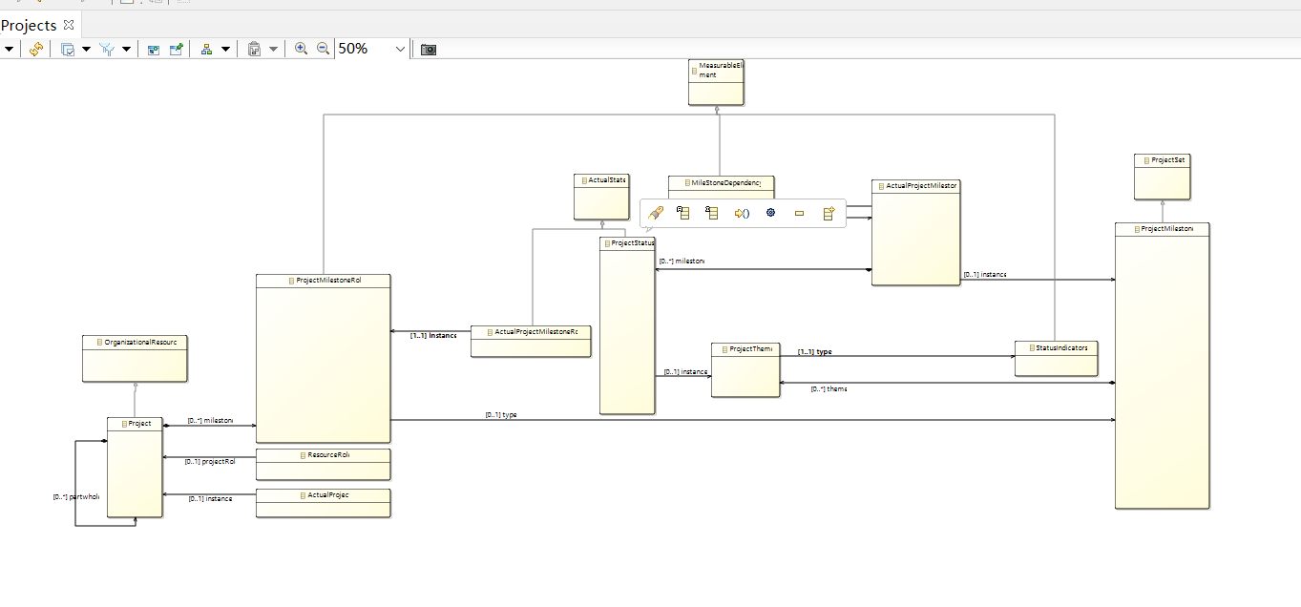
元模型定义
UAF:Project

Slide 3
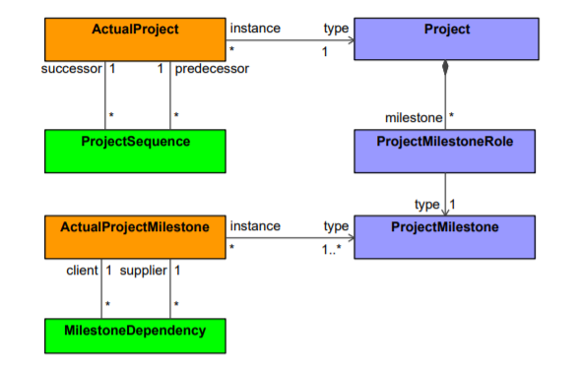
模型核心部分
根据UAF官方文档，提炼出UAF：Project元模型中最核心的一部分
Project：项目
ActualProject:项目实例
ProjectSequence:项目列表
ProjectMileStoneRole:项目里程碑实例
ProjectMileStone：项目里程碑类型
ActualProjectMileStone：现实项目里程碑
MilestoneDependency：里程碑依赖

Slide 4
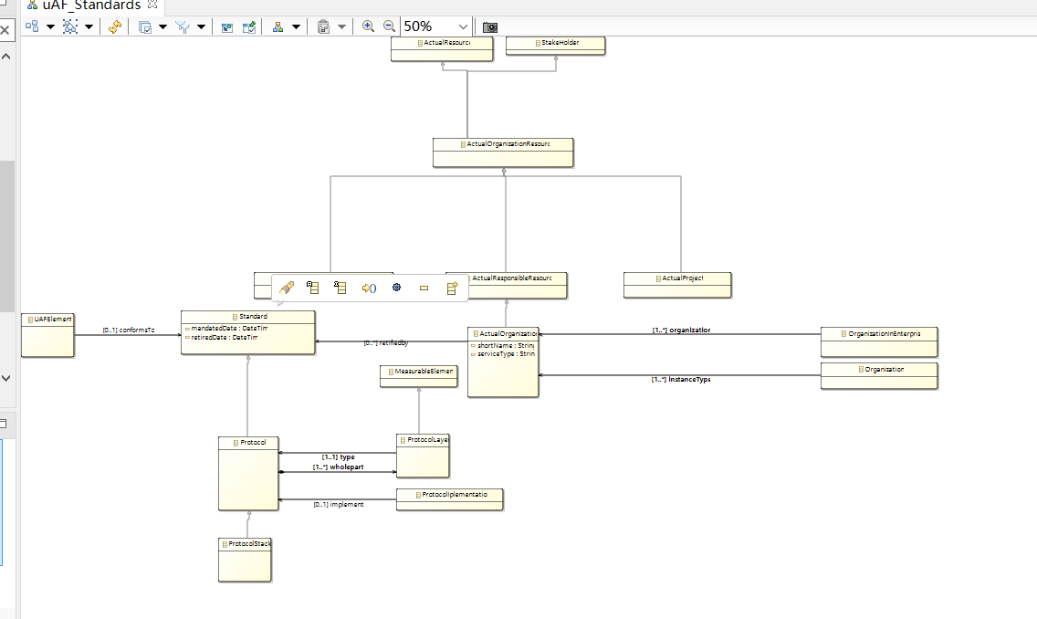
元模型定义
UAF:Standard

Slide 5
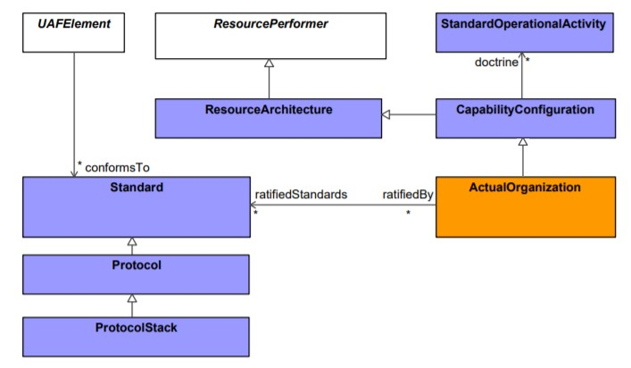
模型核心部分
根据UAF官方文档，提炼出UAF：Standard元模型中最核心的一部分
Standard:标准
UAFElement：UAF元素
Protocol：协议
ProtocolStack:协议栈
ActualOrganization：现实组织
CapabilityConfiguration：容量配置
StandardOperationalActivity：标准操作动作
ResourcePerformer：资源操纵者
ResourceArchitecture：资源结构

Slide 6
模型可视化
Sirius
1.为各个类与关系来定义图形
2.定义创建操作
通过container与node定义层次结构
利用edge来描述关系

Slide 7
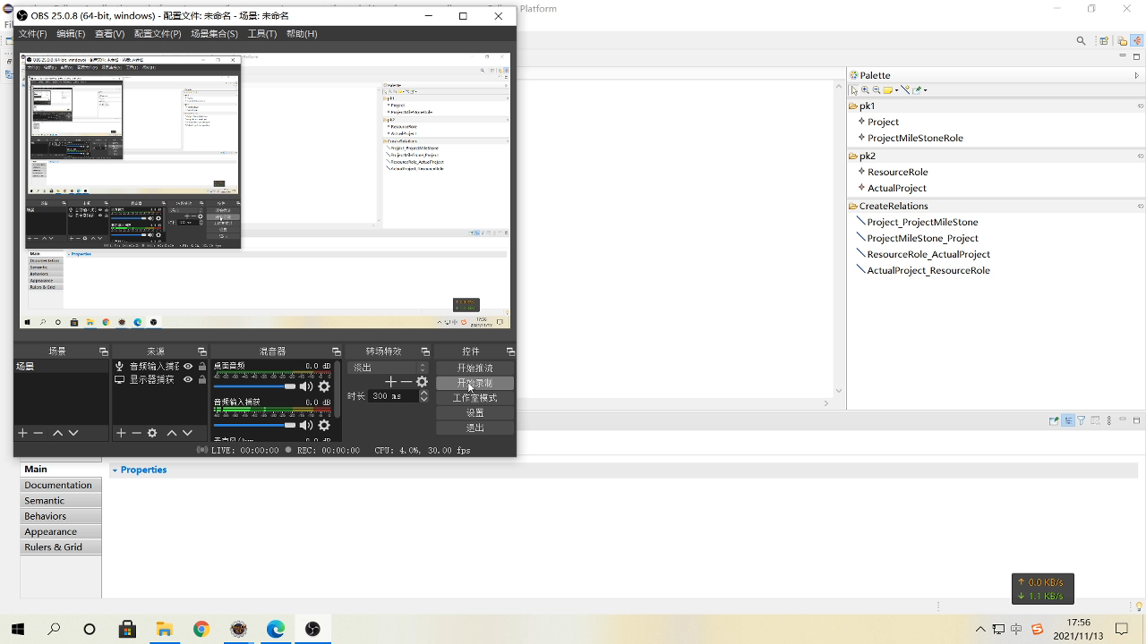
模型可视化

Slide 8
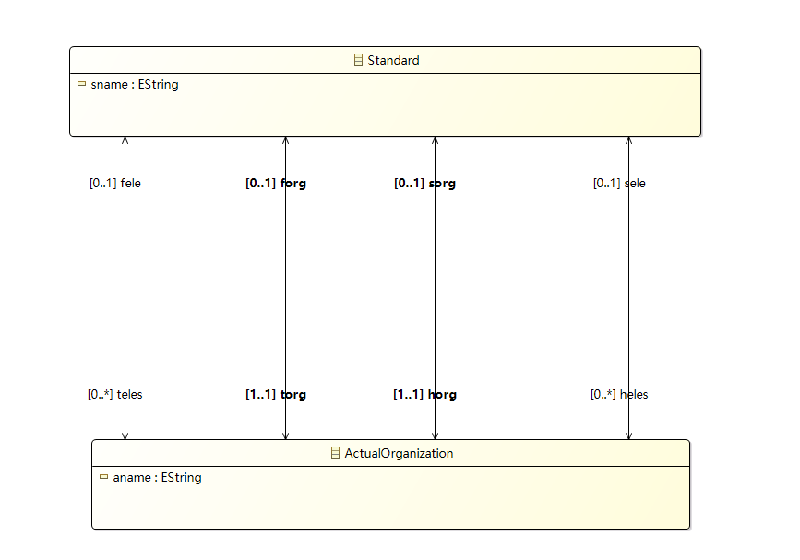
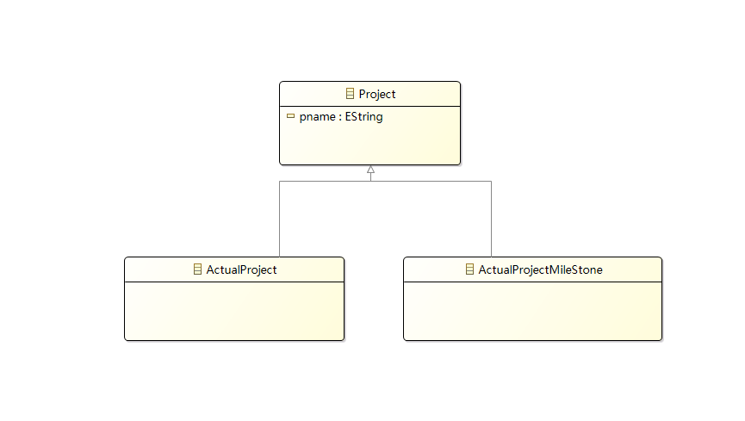
模型转换
转换规则
ActualOrganization转换至Project
Project具有两种实体形式 ActualProject 和 ActualProjectMileStone，
当ActualOrganization作为torg或teles属性存在于Standard中时
将这样的ActualOrganization转化为ActualProject。
当ActualOrganization作为horg或heles属性存在于Standard中时
将这样的ActualOrganization转化为ActualProjectMileStone。
将Standard中String类型的属性sname 与 ActualOrganization中的String类型属性 aname 合并，以 aname+一个空格+sname 的形式转化为Project中的pname属性。
……
原始模型 UAF：Standard（部分）
目标模型 UAF：Project（部分）

Slide 9
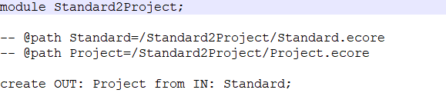
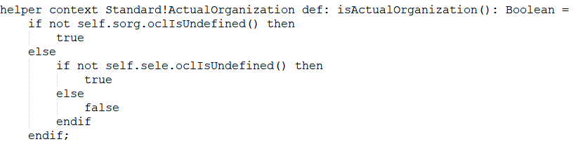
模型转换

Slide 10
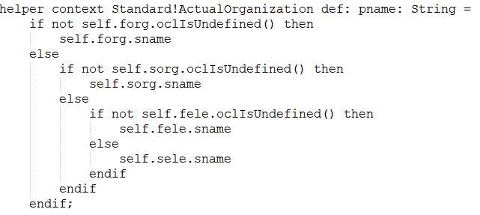
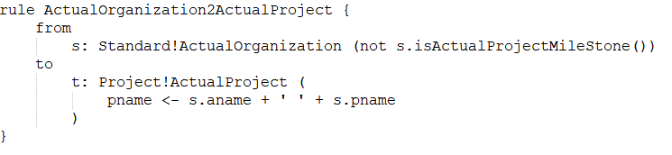
模型转换

Slide 11
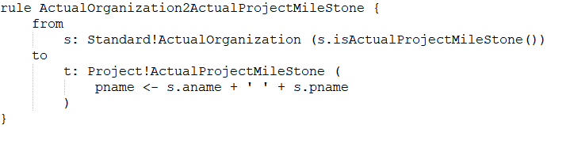
模型转换
……

Slide 12
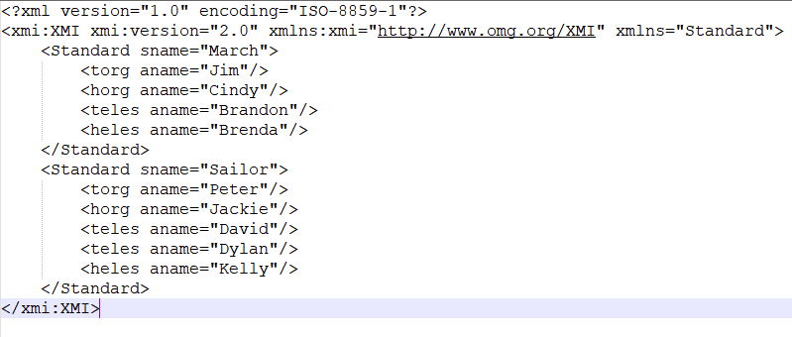
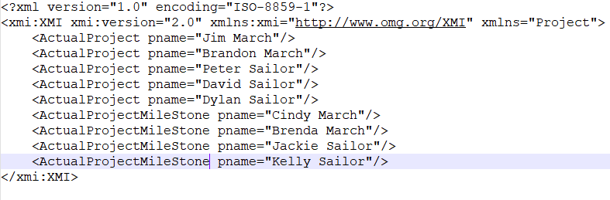
模型转换
转换效果

Slide 13
PART 06
总结

Slide 14
总结
总结与收获
了解到了低代码以及低代码工具。
面向对象方法的建模与分析等知识，包括了元模型定义与EMF建模实现、定义Sirius图形化建模工具、模型转换以及模型到代码的自动生成等
在作业的练习中，也充分锻炼了自己的动手能力、问题定位与解决能力

Slide 15
感谢您的观看

